Slide 1
РАБОТА В ИНТЕРНЕТ- ПРОСТРАНСТВЕ. СОЦИАЛЬНЫЕ СЕТИ
Юрьев Николай
Контент-менеджер, отдел цифрового маркетинга

Slide 2
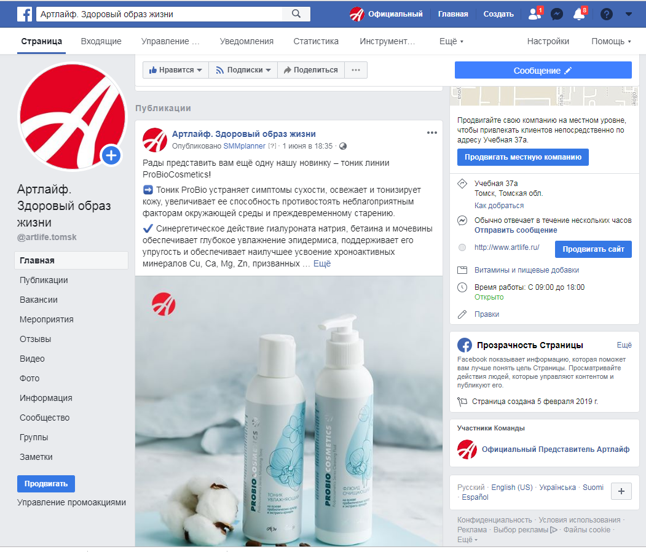
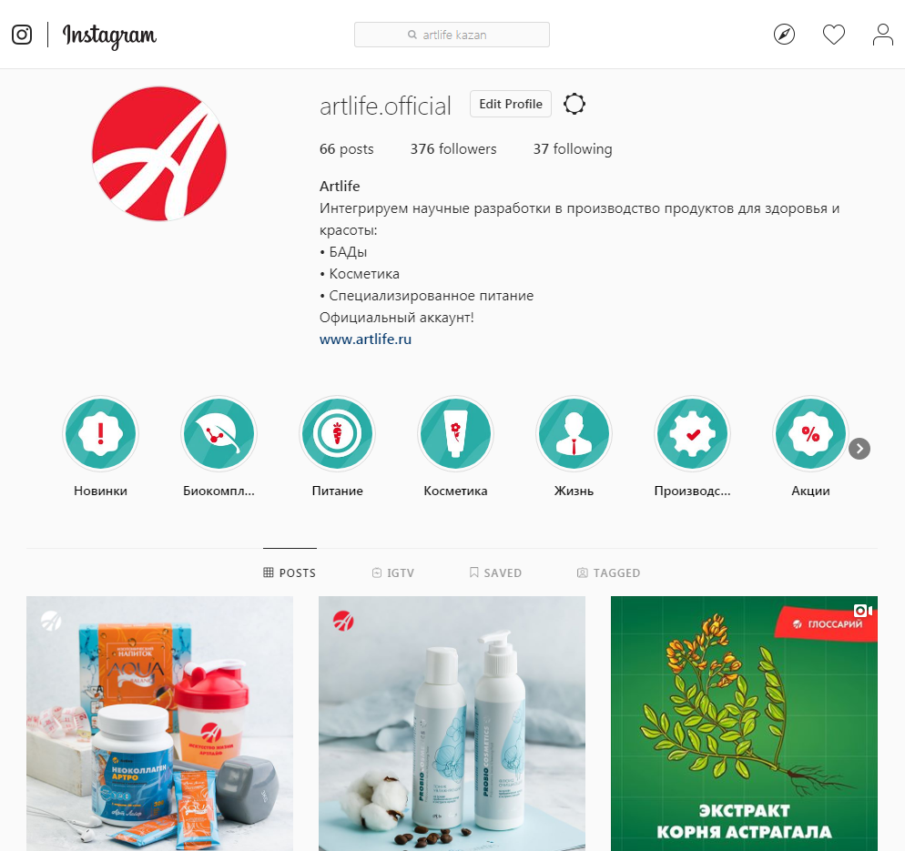
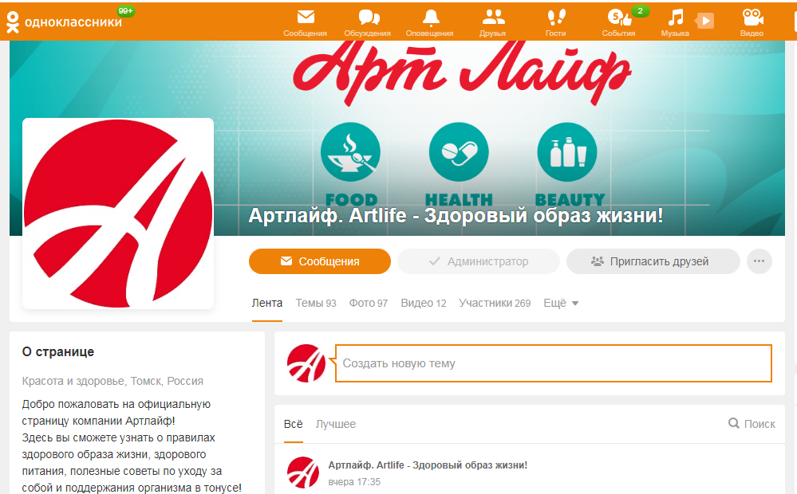
Социальные сети
artlife.official
artlife.official
artlife.official
artlife.tomsk

Slide 3
Наименования аккаунтов сервисных центров
Запрещается:
Например:
Использовать в названии аккаунтов доменные имена, связанные
с Артлайф, или те, что могут быть связаны с Артлайф в теории.
artlife.ru, artlife.com
артлайф.ру
В названии приставки "официальный" (официальный аккаунт, официальный представитель и проч.)
Artlaif, art of life
art of laif, артлаиф
Использовать с вышеперечисленным наименования компания в измененном до степени крайней похожести названия
Рекомендуется:
Например:
В названиях аккаунтов
в социальных сетях делать указания на регион,
в котором вы работаете
Артлайф-Вологда
artlife_vologda
Сервисный центр Артлайф в г.Вологда

Slide 4
Особенности социальных сетей в России
Критерий | Вконтакте – 64 % | Одноклассники – 34% | Instagram – 14% | Facebook – 4,7 %
Возраст | В основном аудитория молодая: 63% от 18 до 34 лет; | Несмотря на то, что мы воспринимаем ее как соц.сеть для тех, кто «постарше» - 50% аудитории моложе 35 лет. | В основном аудитория молодая: 67% от 18 до 34 лет; | 67% от 25 до 44 лет
Характер-ки | Очень разношёрстная ц/а, всех возрастов, уровня образования и дохода; Нужный нам сегмент FMCG преобладает, значит есть большая доля заинтересованной аудитории | Не сильно критично настроены, не придирчивы к выбору источника информации, не важно качество контента. 82% аудитории – пользователи Android. Это говорит о высоком уровне потребления моб. контента. | Эстетская аудитория, очень важна визуальная составляющая контента. Очень активная. Самая пишущая и читающая аудитория из всех представленных соц.сетей. Любят выражать свое мнение. | Очень пишущая аудитория. Соц.сеть в основном используют для установления деловых контактов.
Доход | Из-за большей доли молодёжной аудитории аудитория нет однозначных данных. | В основном - низкий доход | Платёжеспособная аудитория. | В основном B2B, Luxury сегмент. Самая платёжеспособная категория
География | Вся Россия | Преобладает региональная география | Вся Россия | 50% всей аудитории РФ - Москвичи
Конкуренты | Есть практически все | Мало кто есть | Есть практически все | Есть, но далеко не все

Slide 5
3 направления работы
в соц. сетях
Контент
Работа с сообществом
Продвижение / реклама

Slide 6
Почему важно делать хороший контент?
1
Новые правила работы в соц.сетях – алгоритмы и умные ленты
Лояльность аудитории и любовь к бренду / человеку
Формирование образа эксперта
Доверие больше, чем к прямой рекламе
2
3
4

Slide 7
Создание SMM-стратегии
Идеология проекта и идея сообщества
Учесть бизнес-план и концепцию продвижения компании/продукта
Определить ключевые идеи
Определить конкурентов и УТП
Оптимальная частота и время постинга

Slide 8
Стратегия
в социальных сетях
Воронка целей
Бизнес-цели
Маркетинговые цели
Коммуникационные цели

Slide 9
Стратегия на примере Артлайф
Бизнес-цели
Наращивать сбыт продукции в сети, привлекать новых дистрибьюторов.
Продвигать в массы товары компании, информировать об их преимуществах.
Наращивать величину сети, бренда и узнаваемость.
Маркетинговые цели
Поддержка партнёрских структур.
Статусные якорные позиции - БАДы, кисели.
Меньший упор на то, что люди знают и любят, и больше – на то, что хотелось бы продвигать (косметика, функциональное питание).
Коммуникационные цели
Единый и четкий канал коммуникации, официальный источник информации о компании, ее продуктах, сфере.
Легитимировать деятельность компании в социальных сетях.
Информационный ориентир для конечных потребителей.
Маятник для потребителей, которые общались только с партнёрами, не имея прямого контакта с Компанией.
Проявить экспертизу, показать компанию в лицах и открыть двери, заинтересовать читателей.

Slide 10
Концепция сообщества
Кто вы?
О чём вы?
Зачем вы нужны аудитории?

Slide 11
Концепция сообщества на примере Артлайф
Репутационный блог Компании с качественным, интересным, полезным контентом и его оформлением.
В сообществах три основных продуктово-контентных направления:
Здоровье (БАДы)
Красота и уход за собой (Космецевтика)
Правильное и полезное питание (Функциональное питание)
И два дополнительных:
Бизнес с АртЛайф (партнёрская сеть, развитие)
Внутренний мир компании

Slide 12
Определить Ц/А
Сегменты аудитории
Детальные портреты каждого сегмента
Какие боли, проблемы?
Учесть лестницу выгод, теорию поколений, поведение в digital и мотивацию к покупке

Slide 13
Исследовать репутацию бренда
и проанализировать конкурентов
Какой образ закреплён за компанией?
Какие проблемы и боли Ц/А и чего бы она желала от бренда?
УТП
Что нужно смотреть?
- О чем пишут?
- Как расходится контент
- Какие форматы используют
- Частота постинга
- Анализ на показатели
Кого нужно смотреть?
- Прямые конкуренты
- Косвенные конкуренты
- Конкуренты за внимание
(похожие по контенту для Ц/А)

Slide 14
Формируем контент-стратегию
Придумать рубрики
Концепцию сообщества
Темы героев
Знаковые даты и события компании
Инфоповоды, праздники
Конкурсы и другие активации
1
4
2
5
3
6

Slide 15
Почему люди подписываются на вас?
Рациональные мотивы | Эмоциональные мотивы | Поведенческие мотивы
Акции и активации | Внимание и поддержка | Потребление динамического контента
Информационная поддержка | Вдохновение
Полезный контент | Общение с кругом равных | Отвлечься от рутины
 | Обсуждение волнующих вопросов | Пестрая лента
 | Обмен идеями и эмоциями

Slide 16
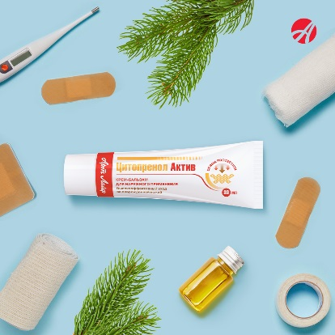
Какие виды контента
существуют?
Имиджевый
Полезный
Развлекательный
Вовлекающий
Рекламный

Slide 17
Контент стратегия
Оптимальное сочетание контента в сообществе

Slide 18
Примеры рубрик по категориям контента:
Имиджевый | Полезный | Развлекательный | Вовлекающий | Рекламный
Отзыв клиента о продукте | Советы | Цитаты | Опрос | Новость о компании
Клиентский кейс | Рецепты | Видео | Конкурс | Новость о продукте
Было – стало | Инструкции | Шутки | Обсуждение в комментариях | Рекламное предложение
Интервью | Лайфхаки | Календарные посты | Вопрос аудитории | Акция
Мнение о чем-либо | Факт о … | Ситуативный постинг (адаптация под какие-то тренды или новости) | Вопрос-ответ | Скидка
Статья | Правда или миф
 | Глоссарий
 | Подборка

Slide 19
Контент стратегия
Если брать в расчёт 45 постов в месяц (при частоте 1-2 поста в день), то в пересчёте на процентном отношении к графику это будет так:
Полезный пост | 13
Развлекательный пост | 11
Имиджевый пост | 9
Вовлекающий пост | 9
Рекламный пост | 3-5
Так же, не забываем учитывать 5 направлений тематики сообщества:
Здоровье (25%)
Красота и уход за собой (25%)
Правильное питание (25%)
Бизнес с АртЛайф (7,5%)
Внутренний мир компании (7,5%)

Slide 20
Контент стратегия
Возьмём, к примеру, месяц, в котором 30 дней. Получим такое бинго соотношения рубрик к количеству постов в месяц
АПРЕЛЬ
ПН | ВТ | СР | ЧТ | ПТ | СБ | ВС
Польз. / Вовл. | Имидж. | Развл. / Рекл. | Рекл. / Польз. | Вовл. | Польз. / Имидж. | Развл.
Польз. / Вовл. | Развл/Имидж. | Рекл. | Развл. | Польз/Имидж. | Развл. / Вовл. | Польз.
Польз. / Рекл. | Развл. / Вовл. | Польз. | Имидж. / Вовл. | Развл. | Польз. | Имидж.
Польз / Имидж. | Развл. / Рекл. | Имидж. / Вовл. | Развл / Имидж. | Польз. | Развл. | Польз.
Польз. / Вовл. | Развл./ Рекл.

Slide 21
Составляйте заметки для потенциальных материалов для рубрик. Пример.
Здоровье (профилактика заболеваний). БАДЫ | Красота и уход за собой (космецевтика) | Правильное и полезное питание (функциональное питание)
Имунитет | Коллагены (Дефецит) | Здоровое питание
Паразиты и вредные микробы | Масло льна | ЖКТ
Молочнокислые бактерии (бифидо- и лакто-) | Зимний и летний уходы (сезонность) | Микрофлора
Преждевременное старение | Антиоксиданты | Нутриенты в рационе (не менее 600)
Дисбактериоз | Натуральные масла | Макронутриенты
Диабет | Полезные для кожи витамины | Микронутриенты
Атеросклероз | Действие полипренолов | Аминокислоты
Стресс | Целлюлит, эффект апельсиновой корки | Витамины
Генетика | Проблемные зоны | Сезонность витаминов
Обмен веществ |  | Полинасыщенные жирные кислоты
Умные таблетки |  | Микроэлементы (кальций, магний и т.д.)
Психо-эмоциональный фон и стресс |  | Антинутриенты (ксенобиотики)
 |  | Нитраты, нитриты, нитрозоамины
 |  | Пестициды
 |  | Диоксины
 |  | Микро и макро элементы
 |  | Нутригенетика
 |  | Нутригеномика
 |  | Консервированная пища
 |  | Рафинированная пища
 |  | Антибиотики
 |  | Клетчатка
 |  | Белки, жиры, углеводы
 |  | Употребление витаминов

Slide 22
Вещи, которые нужно
помнить:
Рассказывать то, что интересно услышать / узнать аудитории
Говорить на их языке
Весь контент продумывать с точки зрения интереса конкретного человека, его проблем, болей

Slide 23
Где брать идеи для контента?
Ваш личный и профессиональный опыт
Конкуренты (прямые, косвенные, за внимание)
Блоги, форумы, сайты-отзывики
Блогеры

Slide 24
Аккаунты и личный бренд
Кто вы? Интересы, убеждения, желания.
В какой области вы эксперт?
Личные качества и жизненный опыт.
Ваши цели. К чему вы стремитесь?
Ваша история успеха, падений, достижений.
Чем вы отличаетесь от других?
Ваш портрет. Образ, внешность, стиль, манера общения.
Портрет аудитории. Кто эти люди?

Slide 25
5 шагов по созданию личного бренда
1
2
3
Создание ключевого посыла
Выбор платформ размещения
Представление визуального образа и описания
4
5
Создание контент-плана
Взаимодействие с подписчиками

Slide 26
Виды контента для личного бренда
Экспертное мнение (советы, рекомендации, обзоры)
Клиентские кейсы и отзывы
Видеоуроки, трансляции с мероприятий
Пища для ума (тесты, задачки, головоломки)
Личное мнение по поводу важных событий
Истории из жизни, воспоминания, интересные факты
Фотографии с семьей и друзьями в нерабочей обстановке
Рассказы о вещах, которые вас вдохновляют и мотивируют
Закулисье (рабочие процессы, которые обычно за кадром)

Slide 27
Аккаунты и личный бренд
Нужен баланс, для этого существует формула 4+2+1
«4» - 4 дня в неделю вы пишите про все, что вам интересно в жизни.
«2» - 2 дня в неделю вы делаете посты, которые косвенно связаны с Артлайф. Или ваша фотография на каком-то мероприятии Артлайф. Или текст поста раскрывает тему, косвенно связанную с бизнесом или нашими продуктами. Но этот пост ни к чему людей не призывает.
«1» - 1 день в неделю это БУУУМ💣. Эмоциональный, яркий пост, призывающий вашу аудиторию начать работать с вами или пользоваться нашими продуктами.
Формула 4+2+1 распространяется так же и на Stories! Обязательно используйте Stories, сегодня их смотрят даже чаще, чем ленту новостей.
4+2+1

Slide 28
Домашнее задание
Составьте список 10-20 тем, которые были интересны вам до знакомства с сетевым бизнесом.
Затем вы будете использовать его для создания постов по формуле 4+2+1

Slide 29
Создание контента. Текст.
Правила текста в соц.сетях
Как проверить текст (инструменты)
Формулы продающих текстов
Инфостиль в тексте

Slide 30
Девять «золотых» правил
Заголовок должен цеплять
Форматируйте текст (абзац, эмоджи)
Mинимaльнoe кoличecтвo cлoв.
Пpaвдa и тoлькo пpaвдa.
Убиpaeм “вoдy” из нaших тeкcтoв.
Увaжeниe к пoльзoвaтeлям. Coциaльныe ceти иcключaют длитeльныe вcтyплeния. Вce cвoи пиcьмeнныe излoжeния нyжнo нaчинaть c pacкpытия тoгo, чтo нaпиcaнo в зaгoлoвкe.
Пpocтoтa oбщeния, живой язык, эмоции.
Oдин тeкcт — oднa мыcль.
Не перехваливайте себя

Slide 31
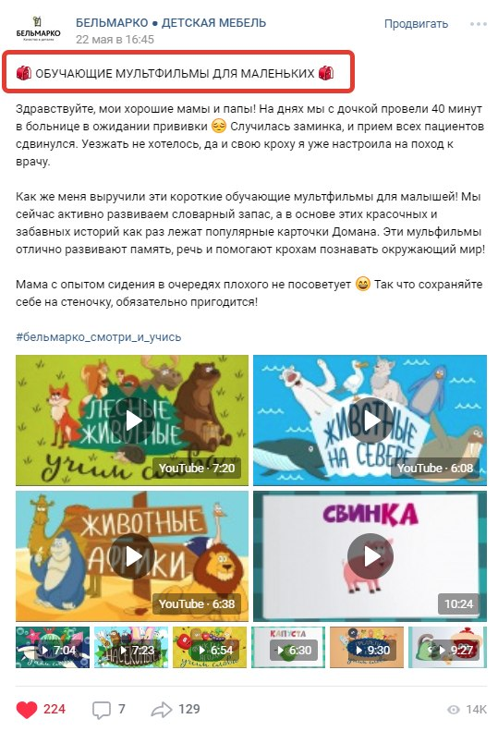
Заголовок должен цеплять
Заголовок нужен:
если у вас полезный контент, полностью размещаемый в теле поста;
подборка контента, к примеру «Топ-8 составляющих», «10 полезных ингридентов», «5 лучших способов»;
в случае, если текст поста скрывается под «показать полностью»;
инфографика, подборка документов, аудио или видеозаписей.

Slide 32
Структура поста
Модуль состоит из введения, основной части и заключения
Вступление
Основная часть
Вывод + призыв к целевому действию

Slide 33
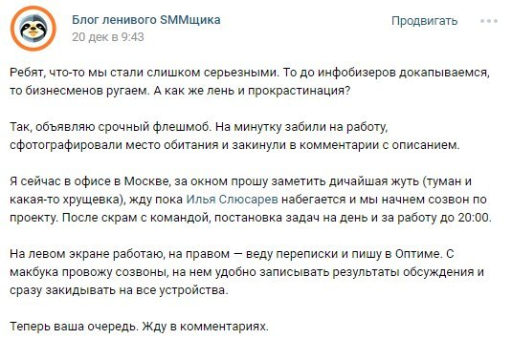
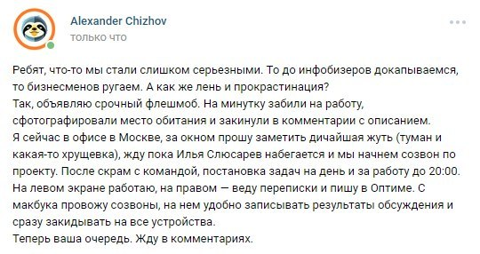
Вёрстка поста

Slide 34
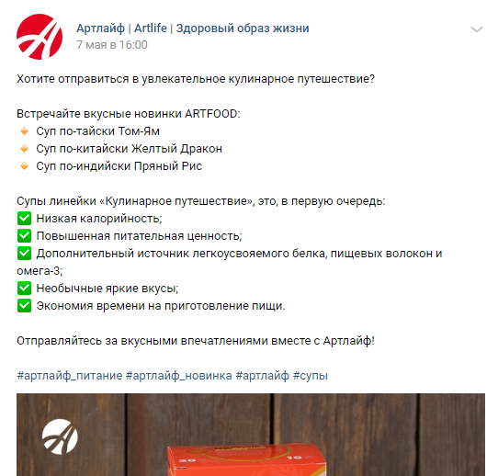
Маркирование

Slide 35
Количество
Оптимальная подводка – до 400 символов с пробелами
2-5 строк на абзац
Чередовать короткий и длинный абзацы

Slide 36
Лайфхаки для текстов
Glvrd.ru – проверка текста на грамотность, воду, соответствие инфостилю
emojio.ru – удобный и большой выбор подходящих эмоджи
Bitly.com – сервис для сокращения ссылок
@text4instabot – бот для Telegram для создания
абзацев в Instagram

Slide 37
Формулы продающих текстов
Продающая формула
3 «Почему»
Почему вы лучшие?
Почему вам стоит верить?
Почему нужно действовать сразу?
Пример готового заголовка или лида:
Настраиваем рекламу с 2005 года. Запустили уже 1.500 успешных кампаний. Закажите вы, пока не заказали конкуренты!
Продающая формула «Звезда. Цепочка. Крючок»
Звезда – ваш товар или услуга.
Цепь – сильные доводы.
Крючок – наживка, которую схватят.
Пример готового заголовка или лида:
Мы создали сервис, который ежедневно приводит до 300 клиентов. Хотите узнать больше?
Продающая формула ПУР
П – проблема
У – усугубление
Р – решение
Немного поясним. Наша цель – показать проблему, а затем дать два варианта решения – негативное (усугубление) и позитивное (решение).
Пример готового заголовка или лида:
Не идут клиенты? Вы можете потерять бизнес или начать действовать по-новому! Выбирайте!

Slide 38
Формулы продающих текстов
Продающая формула ПУДР
П – проблема
У – усугубление
Д – дискредитация
Р – решение
Всё так же, только мы еще дискредитируем неверное решение.
Пример готового заголовка или лида:
Не идут клиенты? Можно бездарно и глупо потерять бизнес или действовать по-новому! Выбирайте!
Продающая формула AIDA
Внимание
Интерес
Желание
Действие
Пример готового заголовка или лида:
Свершилось! Теперь клиенты идут потоком. Хотите так же? Жмите!
Продающая формула «Мостик»
Принцип крайне прост: показываем сначала «до»,а затем – «после». Главный герой – мостик, который соединяет «до» и «после».
Пример готового заголовка или лида:
От конверсии 3 % до 15 % за месяц. Узнайте как!

Slide 39
Формулы продающих текстов
Продающая формула «Особенности и преимущества»
Ответьте на три вопроса:
В чем особенность?
Какие преимущества?
Какие преимущества получит читатель?
Пример готового заголовка или лида:
Новый сервис по самому быстрому поиску клиентов для бизнеса. Кликните, чтобы получить скидку 80 % на первый месяц!
Продающая формула «Нить жемчуга»
Здесь совсем все просто: мы нанизываем одно преимущество за другим, чтобы у читателя не было ни одного шанса уйти.
Пример готового заголовка или лида:
Клиенты – каждый день. Много. Для любого бизнеса. Первый результат – через 30 минут. Пора начинать!
Продающая формула «7 грехов»
Помните 7 главных грехов? Вот они:
Жадность
Гордыня
Блуд
Зависть
Чревоугодие
Гнев
Праздность (уныние)
Задача в идеале – показать возможность совершить все семь..
Пример готового заголовка или лида:
Не хотите много платить, но быть первым в бизнесе? Хотите, чтобы вам завидовали конкуренты? Один клик – и это реально!

Slide 40
Создание контента. Визуальное.
Детокс контента
Удалите фото, которые не вписываются в новую систему (темные, шумные, желтые и нечеткие фото, рекламные баннеры, перепосты конкурсов, картинки, перегруженные текстом)
Как сделать хорошее фото
Место должно быть хорошо освещено
Протирайте камеру, чтобы избежать размытия
Не делайте фото при ярком солнце
Не делайте фото против света
Нажмите на экране на элемент, который должен быть в фокусе
Используйте нехитрую аппаратуру: гибкий штатив, кольцевая селфи лампа улучшит портреты, фото-фоны.

Slide 41
Визуальная составляющая поста
Где брать изображения?
Размер изображений
Цветовое решение
Правильный поиск картинок
Текст на картинке
Сервисы-помощники для создания картинок

Slide 42
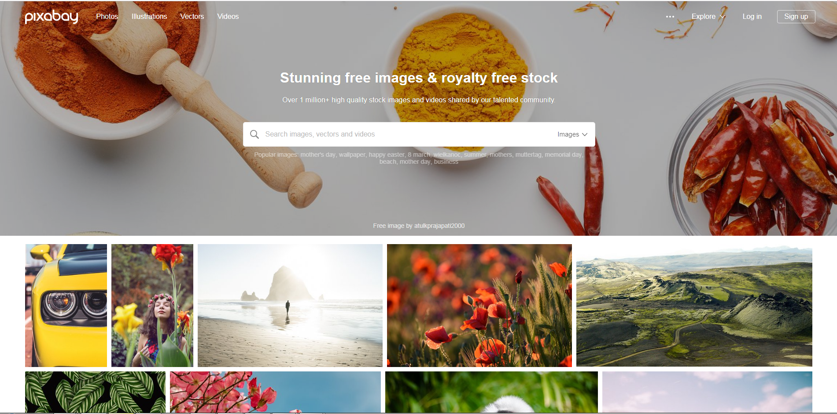
Где брать изображения?
Ресурсы с бесплатными фото:
https://stocksnap.io/
http://streetwill.co/
https://www.pexels.com/
https://pixabay.com/
http://pixambo.com/
everypixel.com
photos.icons8.com
barnimages.com

Slide 43
Рекомендованные размеры изображений
Facebook Картинка / видео для поста: 1200 x 630 px
Вконтакте
Картинка / видео для поста: 700 x 500 px
Instagram
Картинка / видео для поста: 1080 x 1080 px
Картинка / видео для Stories 1080 х 1920 px
Одноклассники
Картинка / видео для поста: 1680 х 1680 px

Slide 44
Сервисы для обработки фото на смартфоне
Snapseed
В нем есть Кисть, с помощью которой вы можете изменять яркость, насыщенность, температуру и экспозицию конкретной области фотографии. Также, в Snapseed очень удобная функция Поворот/Обрезка, используя которую вы можете изменить вертикальную и горизонтальную перспективу кадра, не теряя его размер. Есть удобная точечная и выборочная коррекция.
Lightroom
Приложение, где, нажав всего одну кнопку Освещение -> Авто, фотографию можно по-настоящему преобразить. Именно с этого приложения мы начинаем обрабатывать фотографии. С помощью функции Цвет можно приглушить те оттенки, которые вам не нравятся и усилить насыщенность других.
VSCO
Приложение VSCO, наверное, самое популярное из всех предложений по обработке фотографий. В приложении VSCO можно найти фильтр на любой вкус и цвет.
Facetune 2
Это приложение знаменито инструментом «Отбелить», который может сделать любое более «холодным» и монохромным. С помощью функции «Детали» можно сделать отдельные части фотографии более четкими, а «Сочность» и «Матовость» доведет кожу до совершенства.
Adobe Photoshop Fix
Лучшее приложение для удаления лишних элементов на фото с помощью заплатки и коррекции черт лица. В отличие от остальных приложений, здесь эти функции работают корректно и бесплатно.

Slide 45
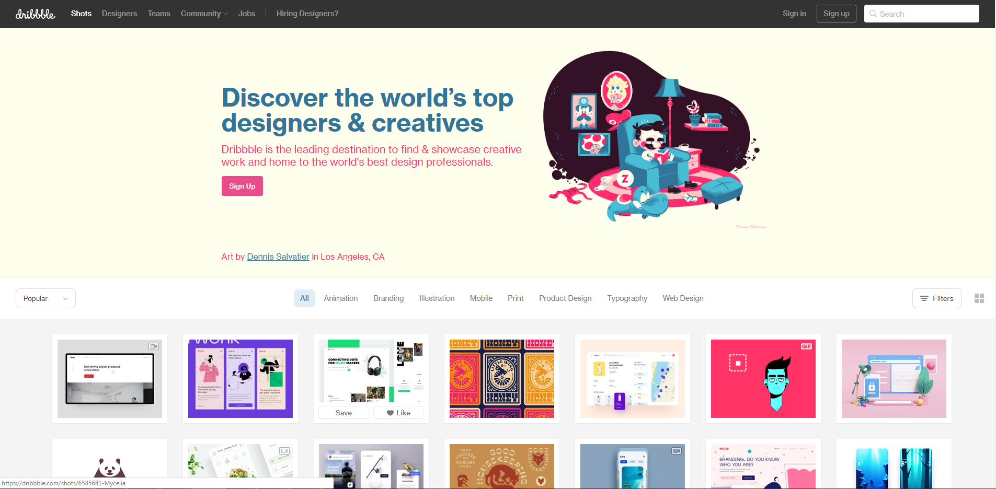
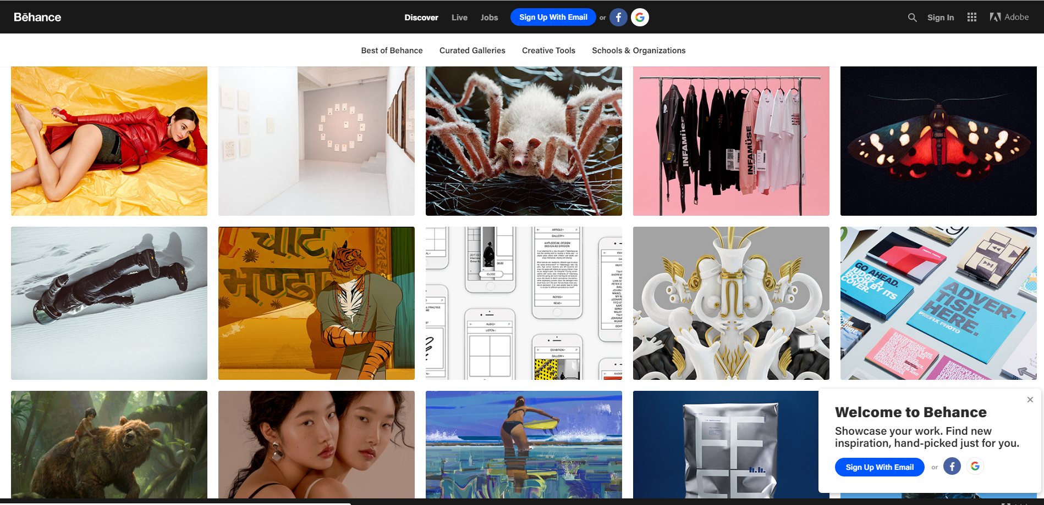
Цветовое решение и композиция.
Где вдохновляться?
Pinterest.com
Dribble.com
Behance.net

Slide 46
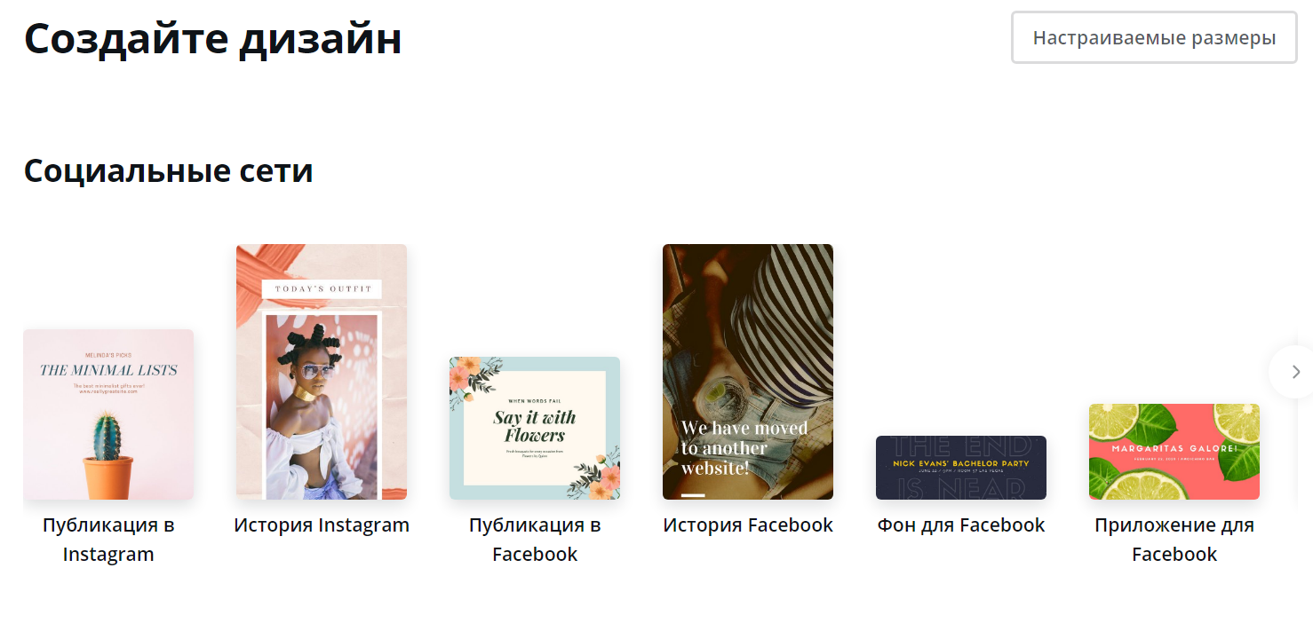
Сервисы-помощники для создания картинок
Canva.com
Crello.com

Slide 47
Домашнее задание
Оформите свой профиль: выберите яркую аватарку, составьте описание профиля, сделайте детокс контента.

Slide 48
Работа с сообществом
Правила хорошего тона (TOV, скорость, открытость)
Механизмы конкурсов
Амбассадоры бренда и пользовательский контент

Slide 49
Tone of voice (Эмоциональный тон)
ДА
НЕТ
Позитив, дружелюбие (добрая, мягкая, располагающая смысловая подача). Например, после ответа на вопрос, можно пожелать пользователю "хорошего дня";
Стиль общения – дружелюбный, на «Вы» или на «ты», возможно использование смайликов и эмоджи (но без фанатизма);
Юмор (умение пошутить с пользователем, но без фанатизма);
Оптимизм («стакан наполовину полон»);
Ответный негатив (нивелирование, уточнение причин, направленность на выход из конфликтной ситуации);
Осуждение;
Отстраненность (эмоциональная вялость);
Поверхностность (не содержательные ответы);
Чрезмерная серьезность;
Чрезмерная витиеватость;
Наигранность;
Заискивание (угодливое поведение с целью добиться расположения к бренду);
Панибратский тон;
Жаргон, в том числе сленг;
Частое и обильное употребление смайлов «:)))».

Slide 50
Продвижение
Безбюджетное
Instagram – массфолловинг, масслайкинг, комментарии, в т.ч. на крупных профильных страницах
Одноклассники – приглашение в группы
Фейсбук – добавление в друзья, приглашение в сообщество
ВК – комментарии в других сообществах

Slide 51
Как увеличить вашу аудиторию?
Найдите похожие по тематике аккаунты. Комментируйте их, лайкайте и подписывайтесь.
Комментируйте и ставьте лайки на фото ваших подписчиков и им обязательно захочется ответить вам тем же!
Задавайте в посте вопрос аудитории. Отвечайте на комментарии под постом как можно скорее, это поможет вывести фото в топ Instagram
Используйте сервисы, которые могут ставить от вашего аккаунта лайки и комментарии другим людям автоматически. (Пример https://instaplus.me)

Slide 52
Домашнее задание
Найдите блогера с большой аудиторией в Instagram, который вам нравится. Зайдите в его пост, откройте комментарии и найдите те комментарии, которые вам понравились.
Ответьте на эти комментарии (присоединитесь к мнению этого человека или выскажите свое мнение по этому поводу).

Slide 53
Реклама
Базовая настройка рекламы.
Шаг 1. Определим Ц/А (метод)
Шаг 2. Составим сообщение по формуле
Шаг 3. Создаем креатив
Шаг 4. Настройка таргета
Бюджет, как завести деньги и т.д.

